Slide 1
C程式設計實驗課
課程規範
助教:
賴彥潔 m103040016@student.nsysu.edu.tw , EC9015
林柏均 m113040058@student.nsysu.edu.tw , EC9015

Slide 2
防疫規範
上課期間全程必須配戴口罩
若同學需居家自主管理務必通知助教

Slide 3
禁止與同意事項
電腦教室不可攜帶飲料食物入內，請先暫時放於教室外。
課堂中(包括中間下課時間)為確保秩序規矩，請勿用電腦玩遊戲。
課堂中若需要做討論請壓低音量，不要干擾其他同學或是隔壁教室。
禁止無故缺曠課，若有事需要請假，請線上請假並通知助教。
如想使用洗手間，於題目實作期間可自行前往無須另外報備。
若該課堂所給定之練習題已全數檢查完畢，則允許提前離席下課。

Slide 4

評分原則
本課程評分標準為：課堂實作60%、期末考40%。
課堂實作部分為每次講解完畢後要求同學做的實作練習題，於完成後需通知助教檢查，檢查正確無誤後則可獲得該題分數。
本課程期末考為斷開網路的上機考試，並且於考試期間禁止一切交談，並且禁止於同意前使用任何儲存媒介，違規者該次考試零分計算。
本課程為系上之必修課程之一，無故缺課過多影響該學期分數，不予及格。

Slide 5
C程式實作繳交規範
虛擬機: VMware Workstation Player 17
作業系統: Linux-Ubuntu 20.04 平臺
編譯器: GCC (只能這個，沒有其餘選擇)
該週題目有幾題，便分成幾個 C++ 程式檔
Eg. 本週出了4題題目 → Q1.cpp , Q2.cpp , Q3.cpp , Q4.cpp，以此類推……
助教檢查練習題之最後時間為4點截止，逾時不候

Slide 6
Makefile
必須使用Makefile 把當週練習題一同編譯，輸出成每一題的執行檔
Eg. Q1.cpp , Q2.cpp , Q3.cpp , Q4.cpp
Q1 , Q2 , Q3 ,Q4 (執行檔)
Makefile 必須以「模組化」的形式去編寫
有附 Makefile 範例，可以自行參考
Makefile

Slide 7
期末考程式繳交格式
期末考的程式格式與環境與平時實作相同
(參考前兩張 PPT )
壓縮格式: ZIP 檔
命名規則: 學號_姓名.zip
Eg. B113040000_XXX.zip

Slide 8
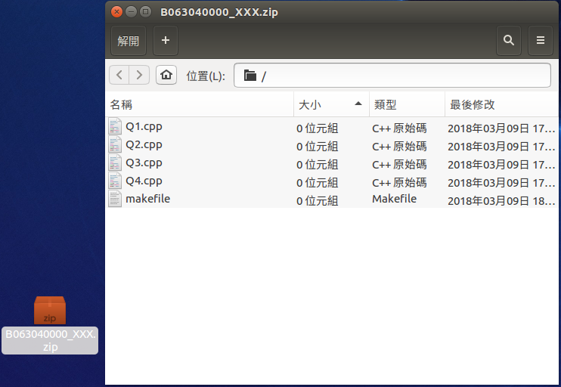
範例圖示

